Slide 1
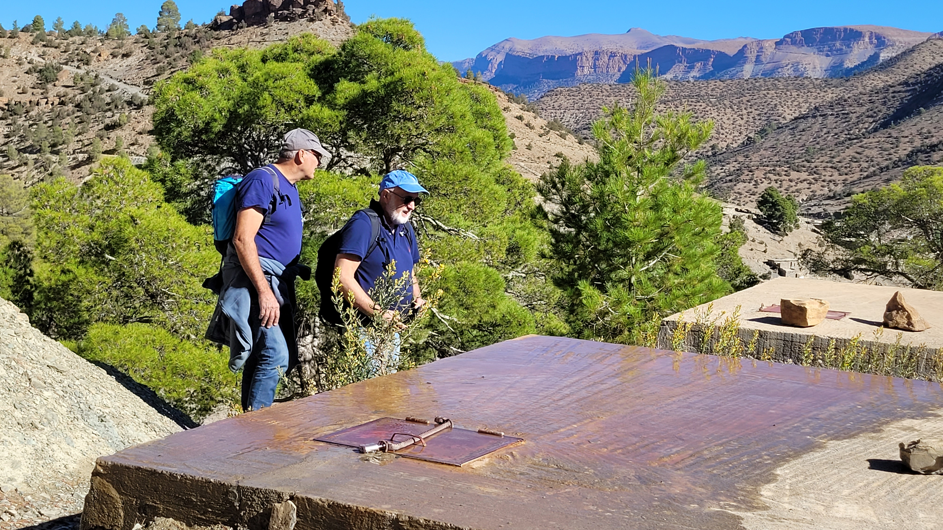
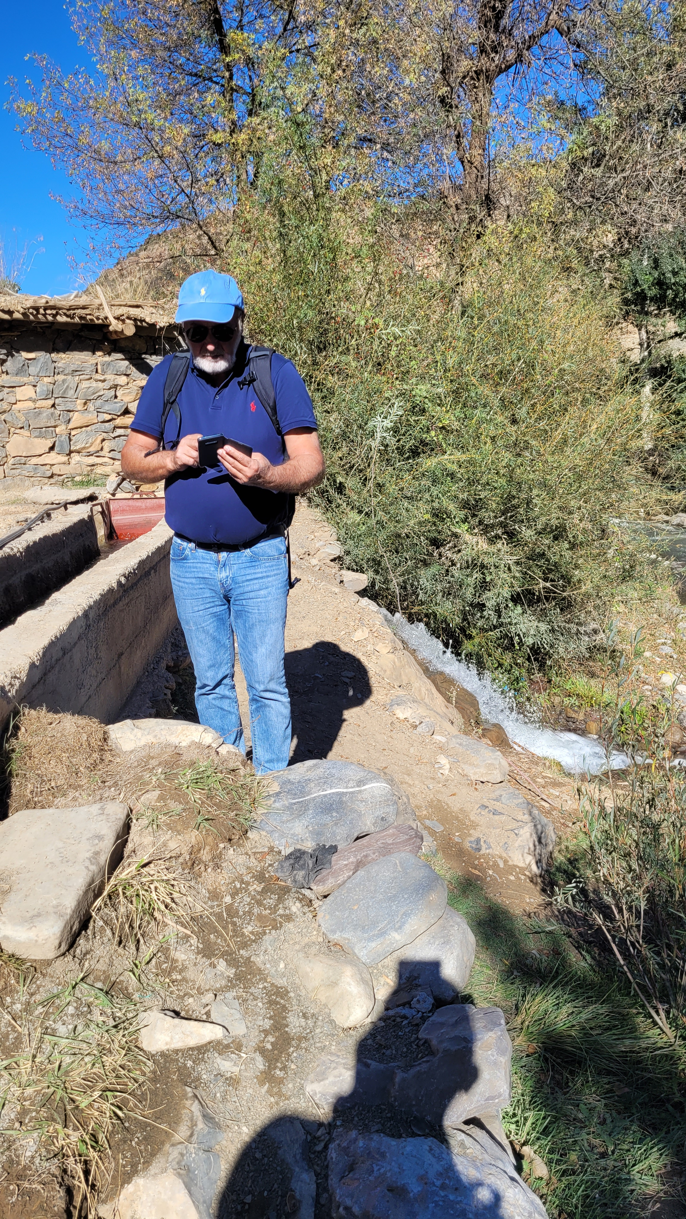
Voyage associatif et adduction d’eau à Amezray
Etat de l’installation actuelle, prises de mesures.
Les châteaux d’eau existants.
Points GPS près du petit moulin de la tata.

Slide 2
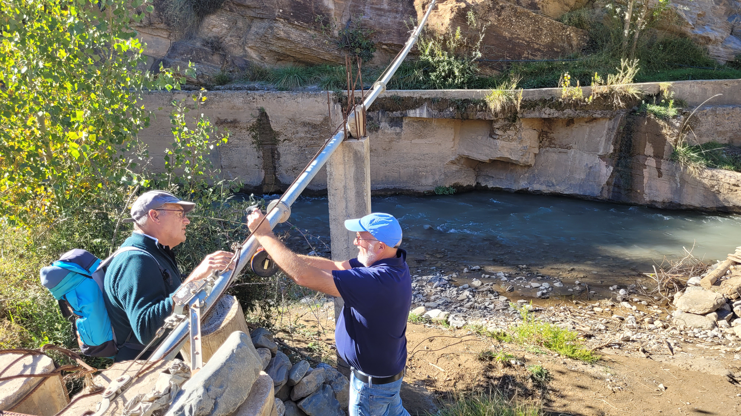
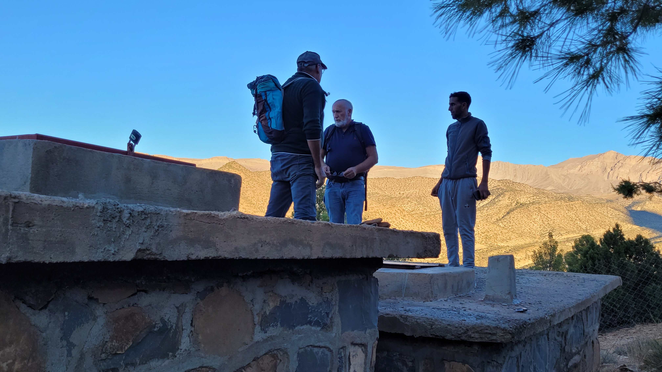
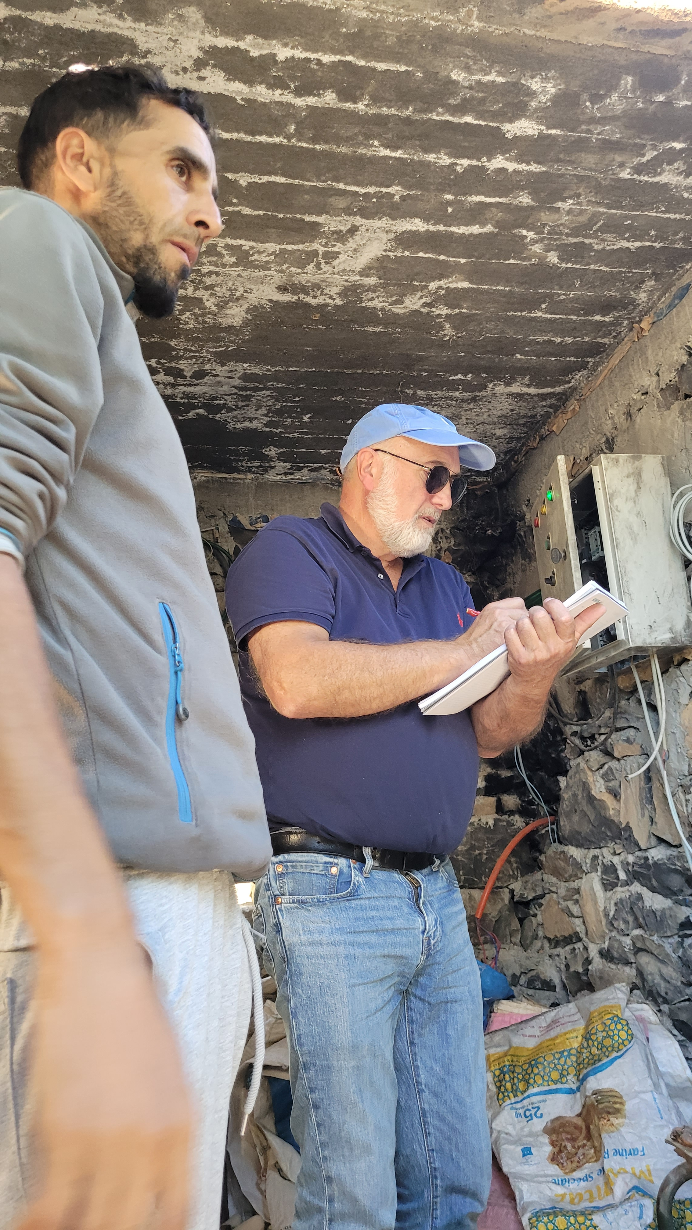
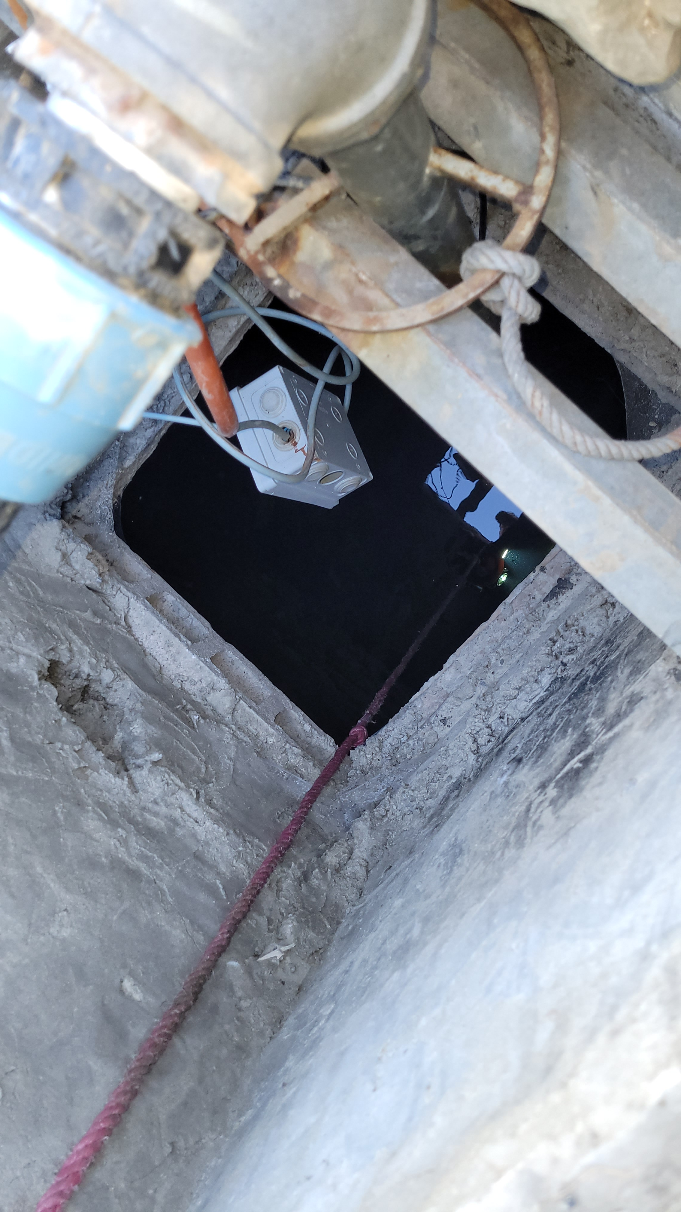
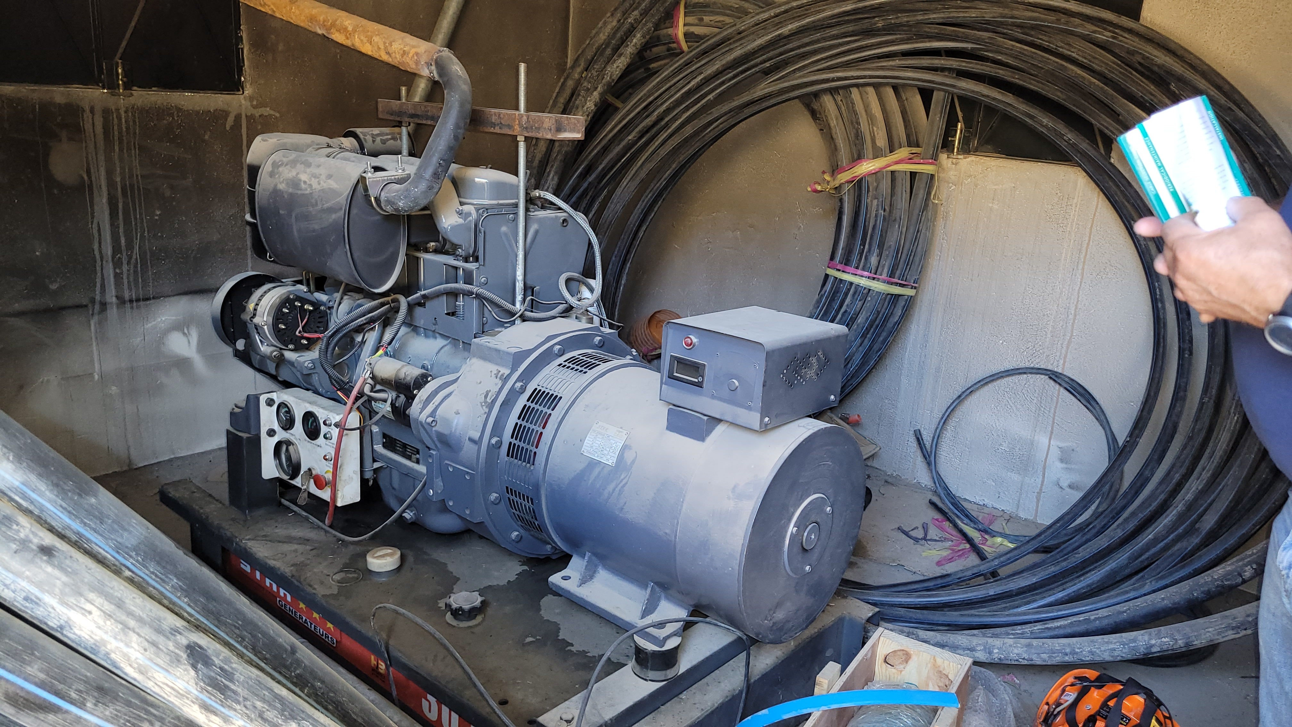
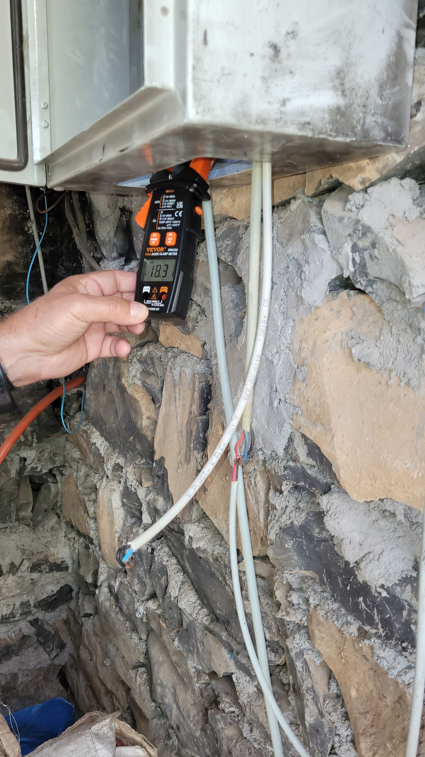
Le compteur électrique
Les châteaux d’eau au dessus du collège, à 1800 m
Les câbles sont chauds!
Le groupe électrogène
Le boîtier électrique, à quelques cm de la surface de l’eau du pompage

Slide 3
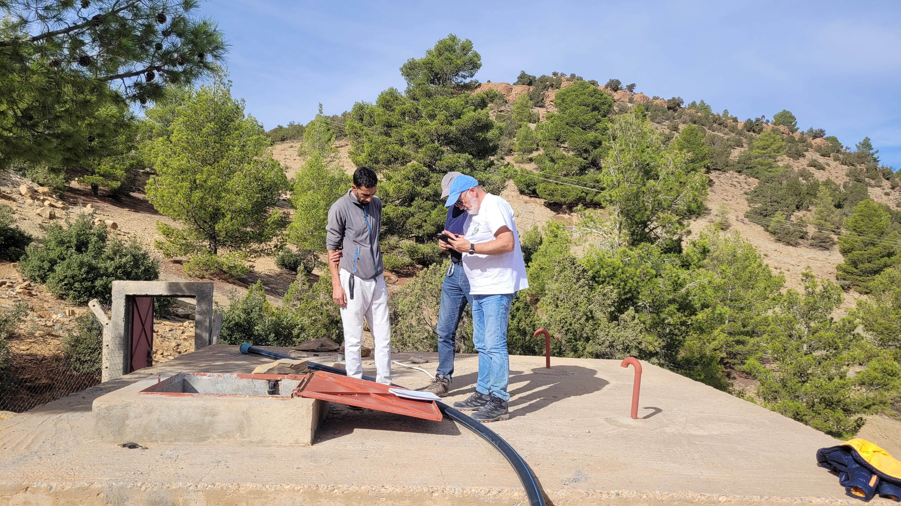
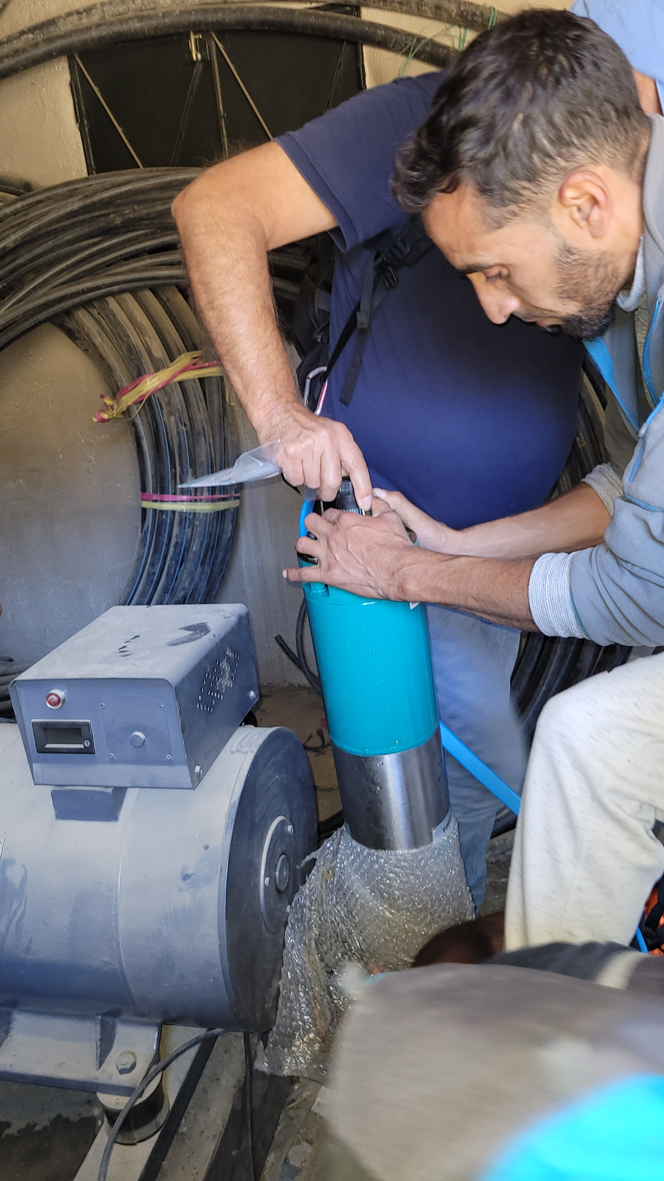
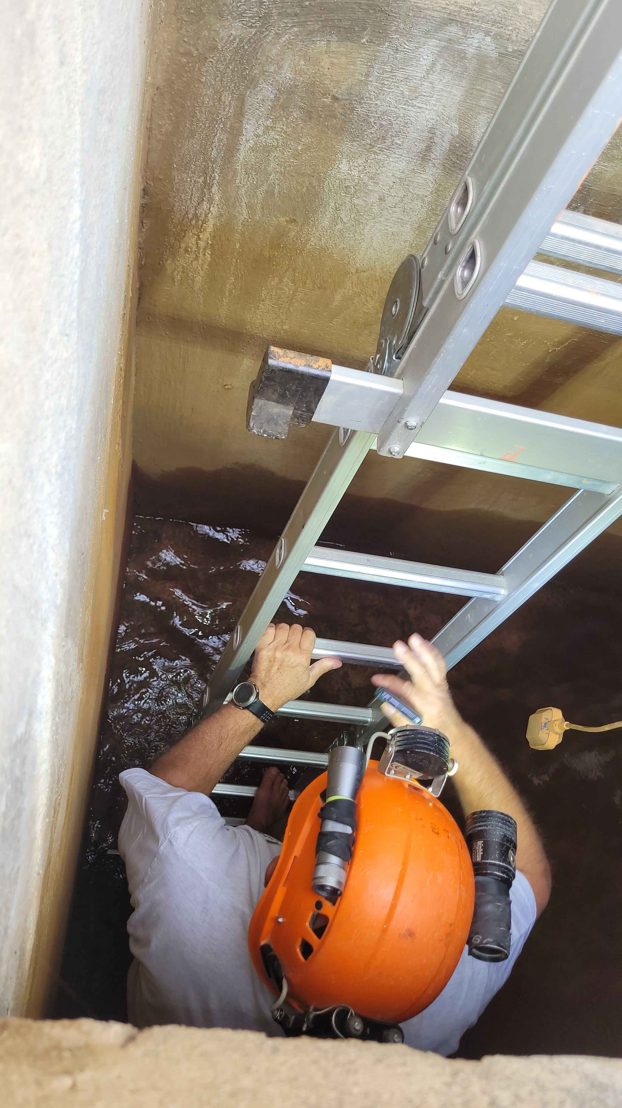
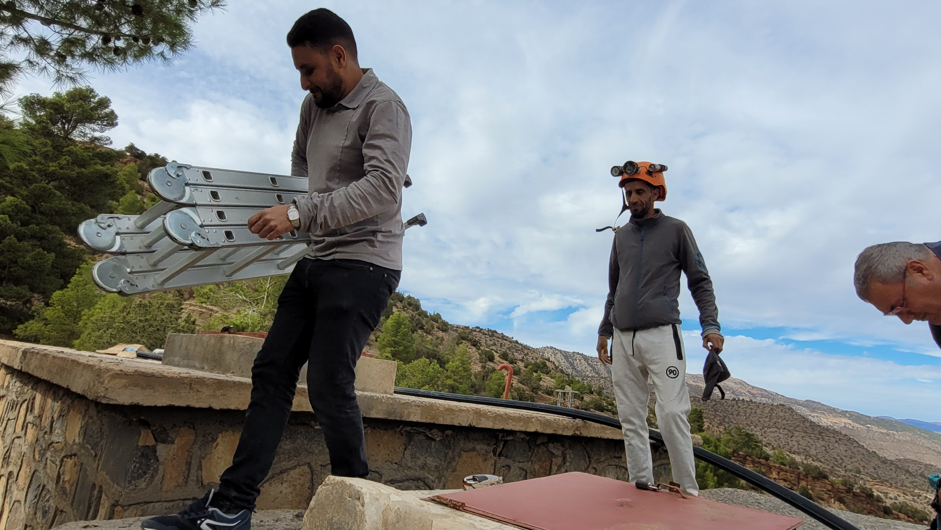
Gilles descend dans la cuve pour mesurer le niveau d’eau.
Les châteaux d’eau au-dessus du village, mesures diverses.
Retour au local, le soir.
Pompe neuve de secours

Slide 4
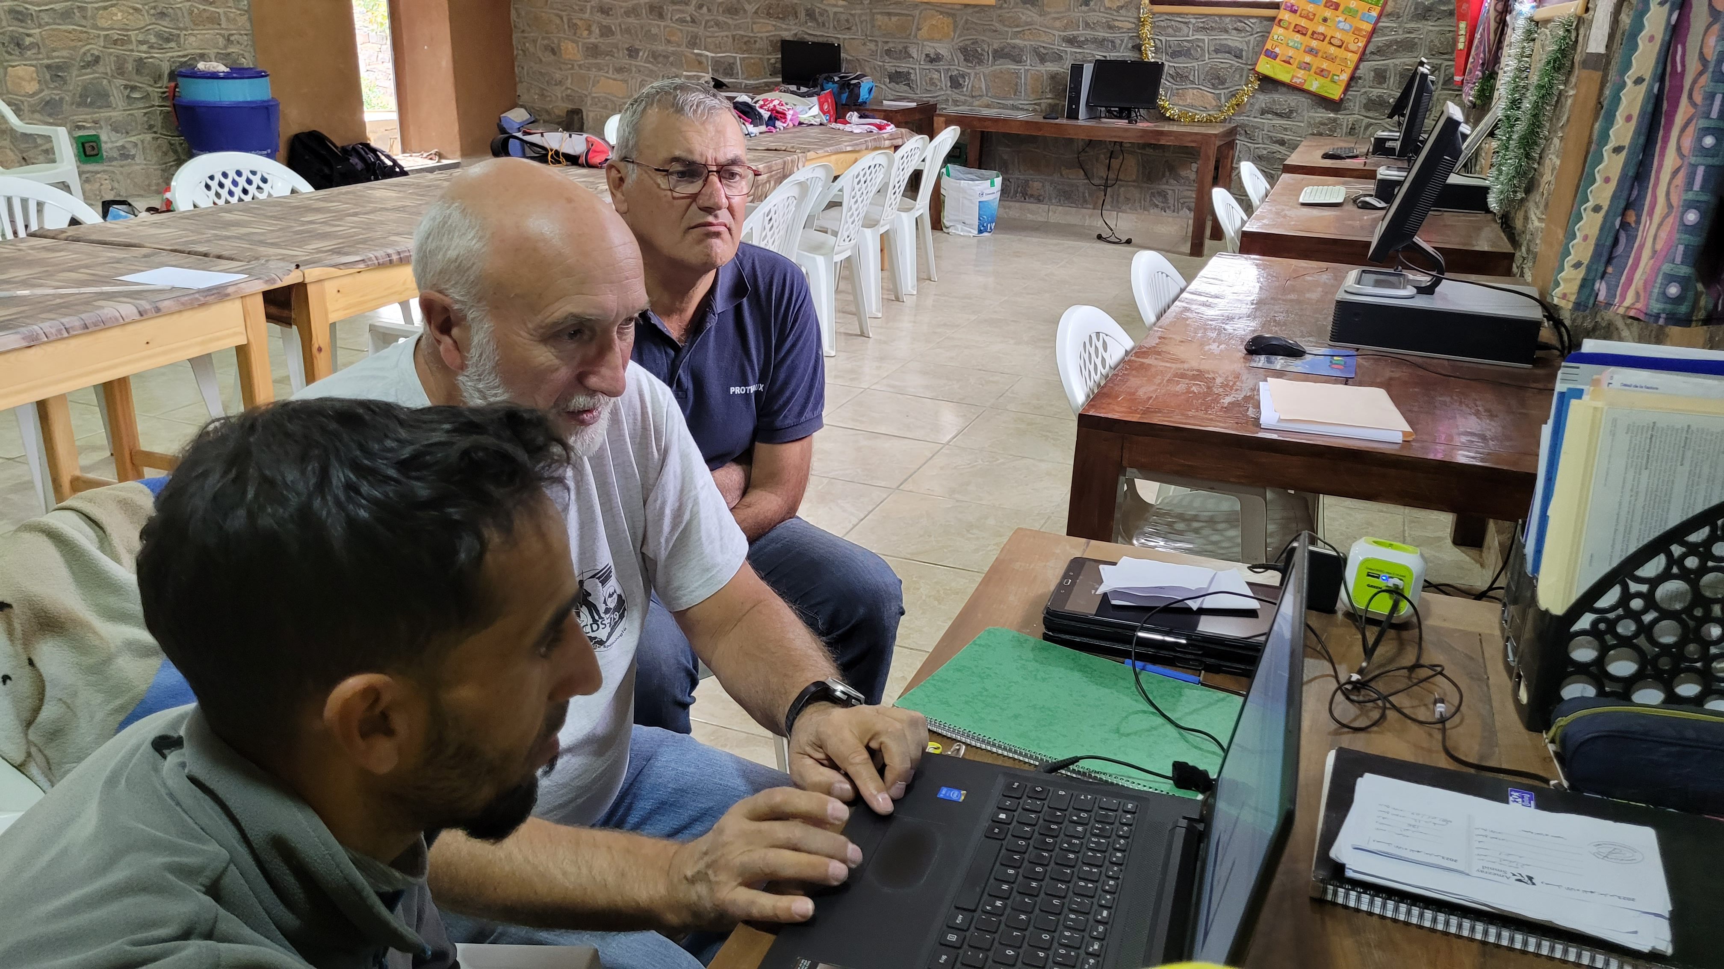
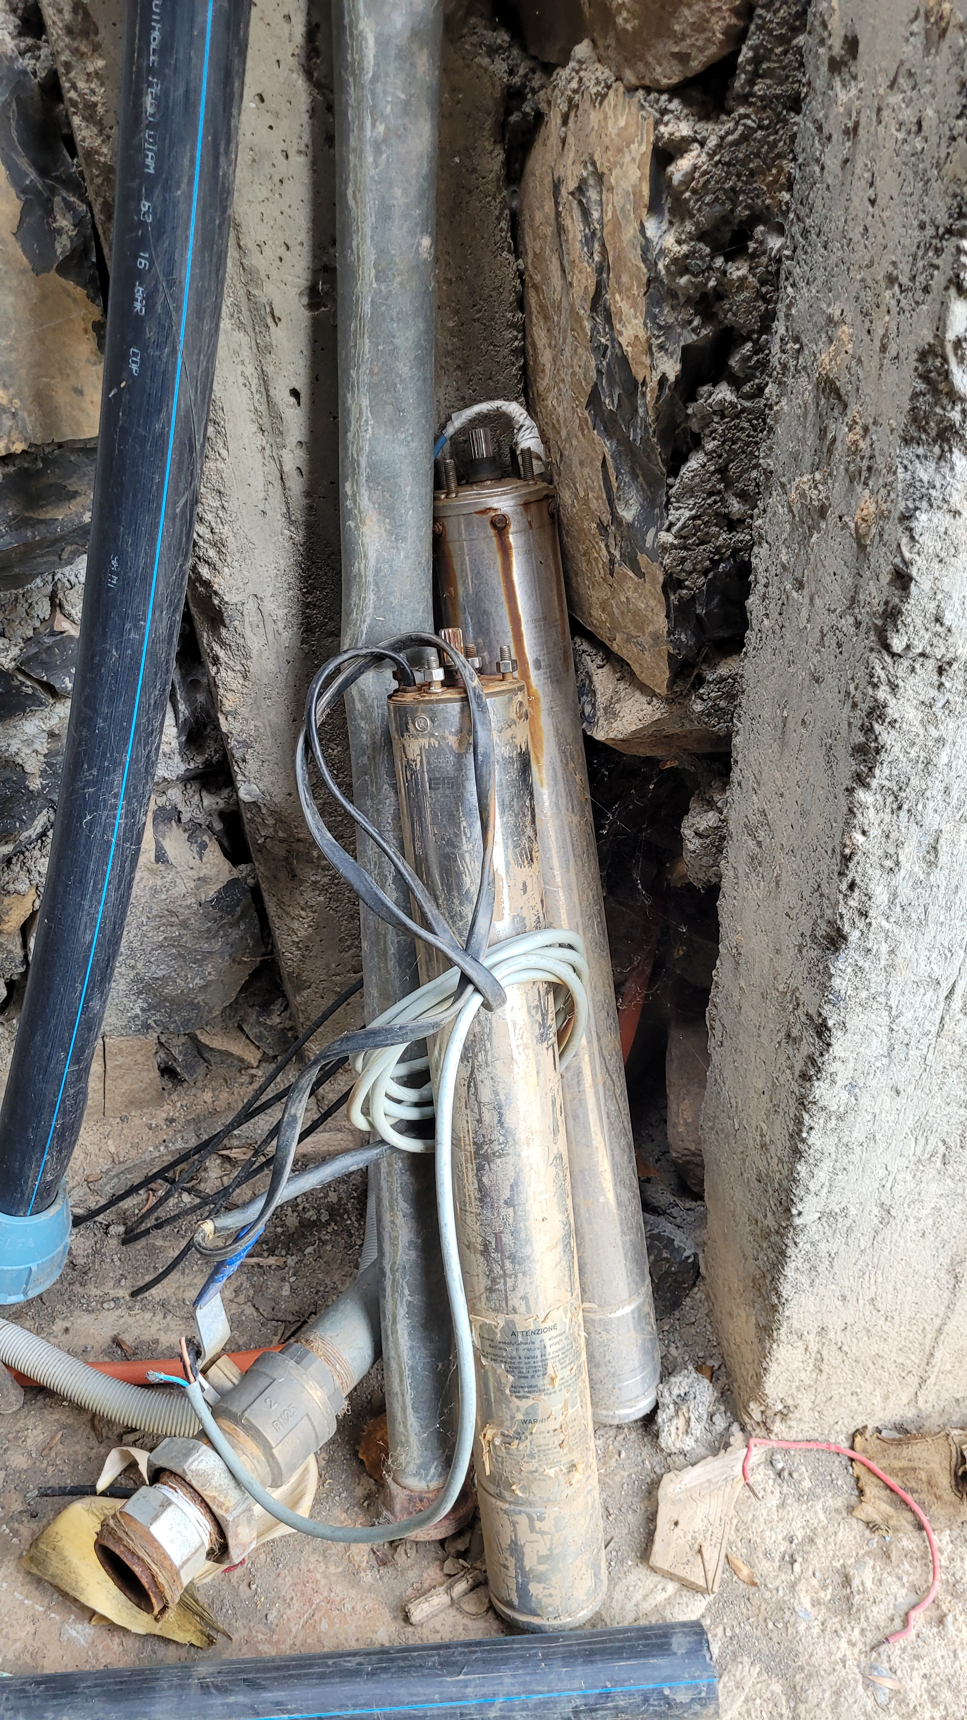
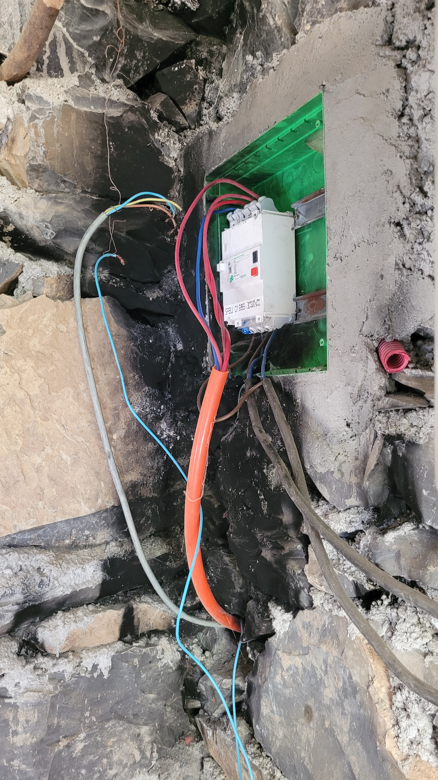
Les mesures sont reportées sur l’ordi de Mohamed dans le local associatif.
Problèmes: un premier compteur a brûlé. 2 pompes sont hors service. Il faut trouver les causes de ces problèmes et y remédier, but de notre travail pendant notre séjour.

Slide 5
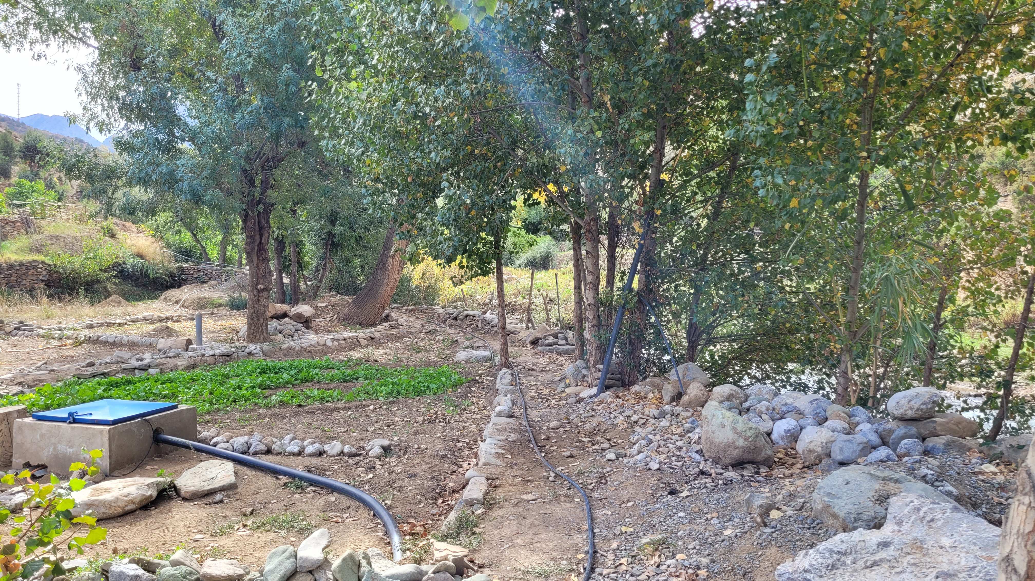
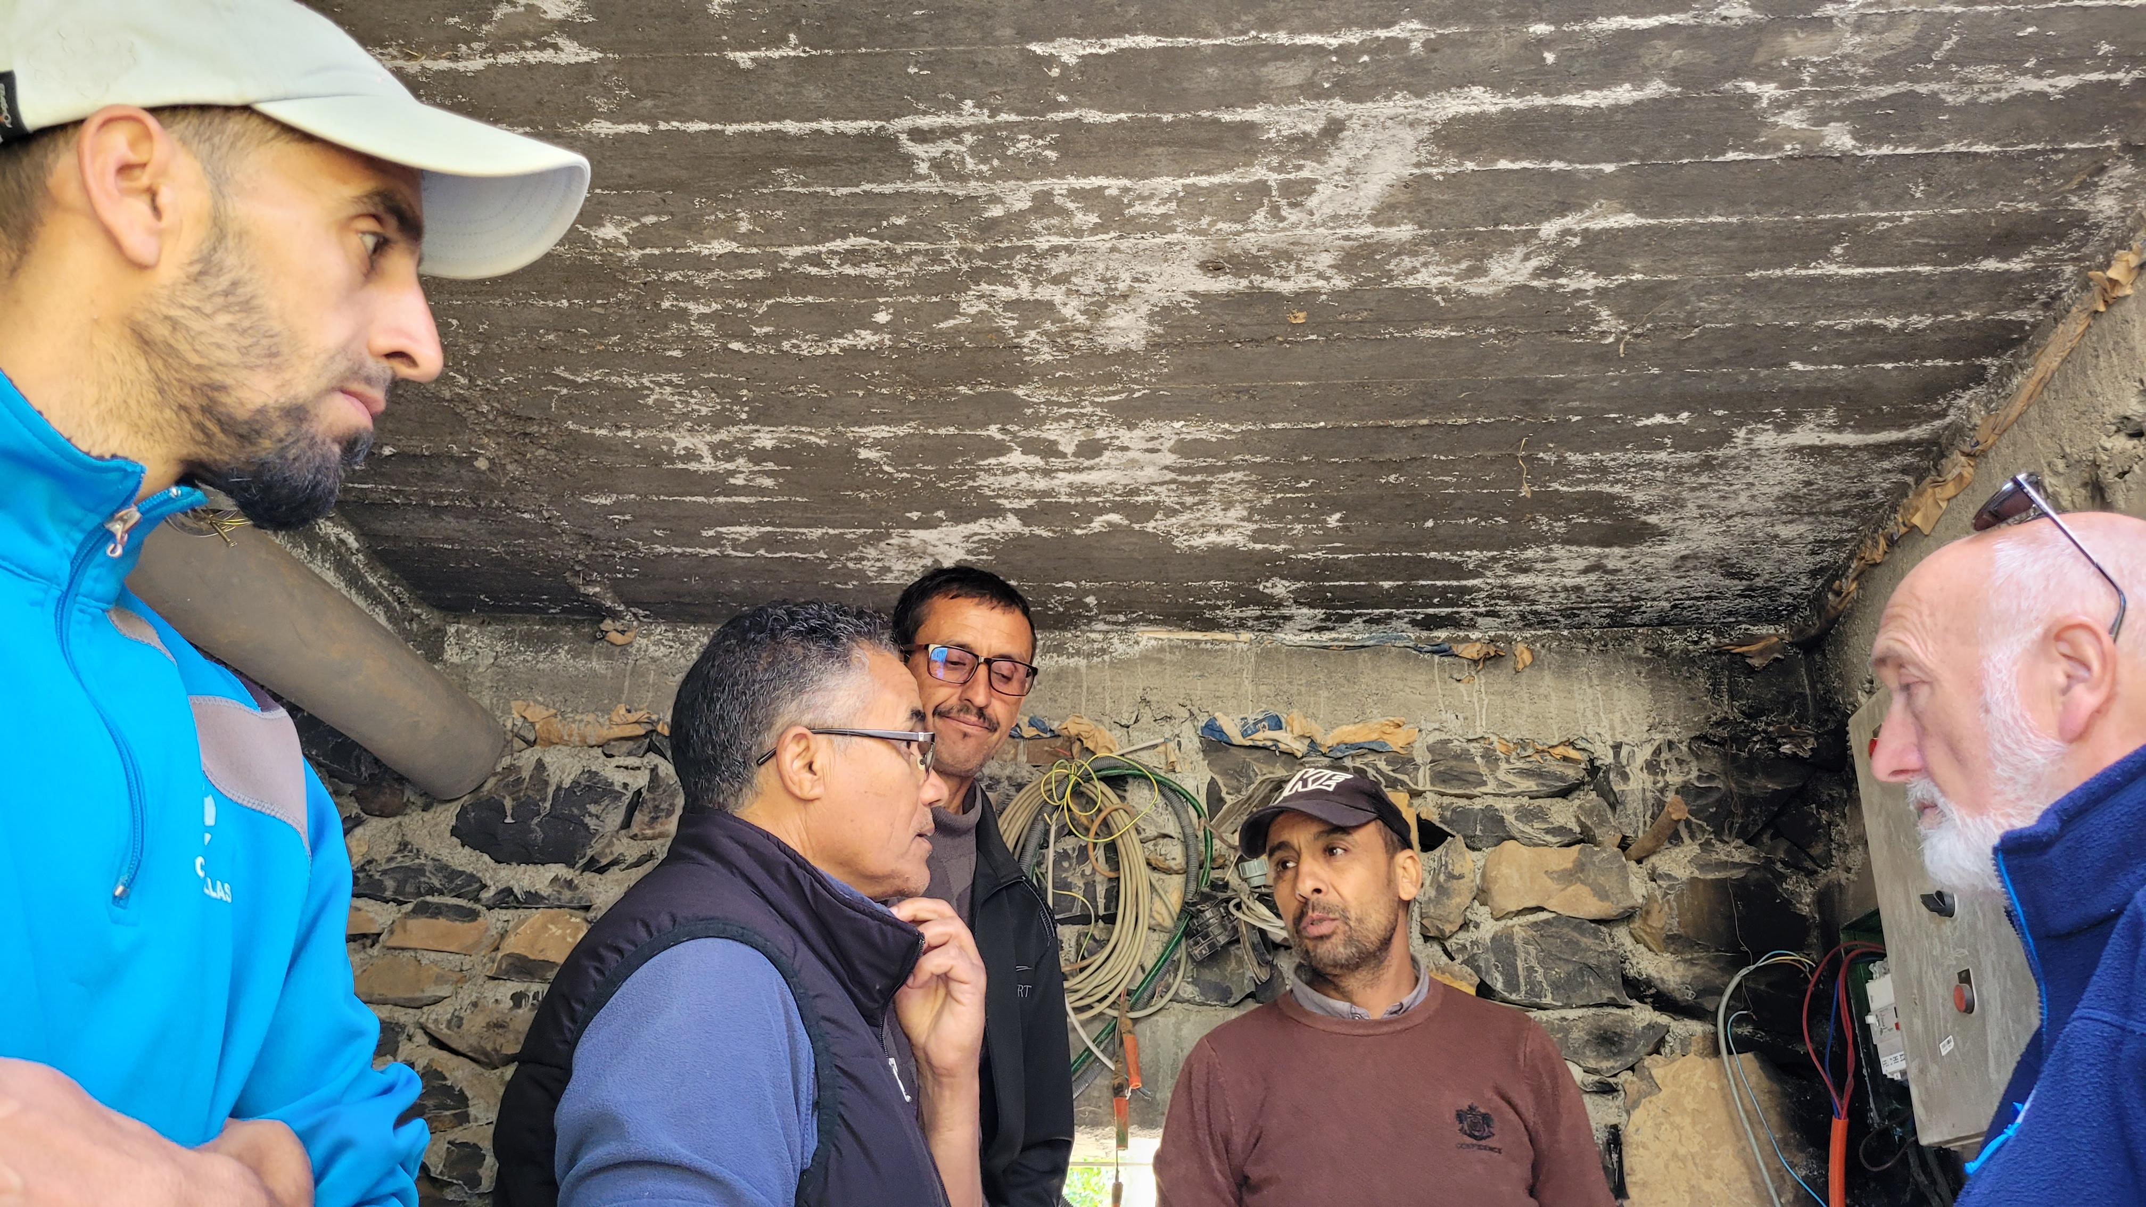
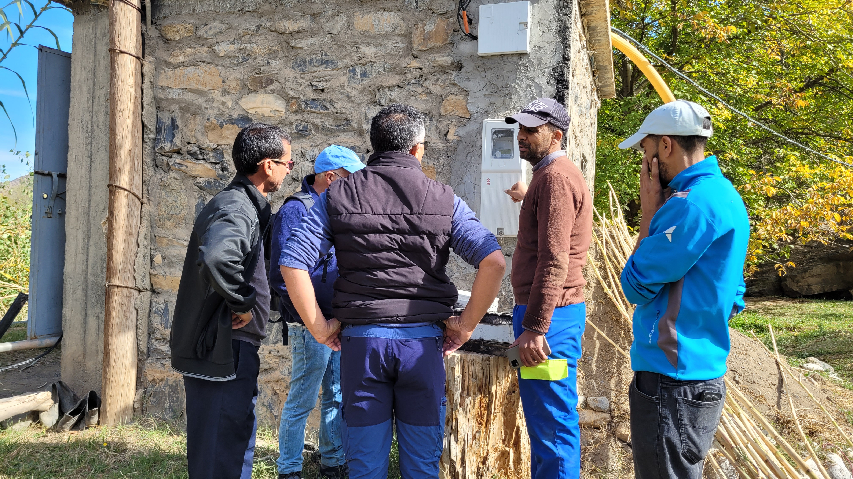
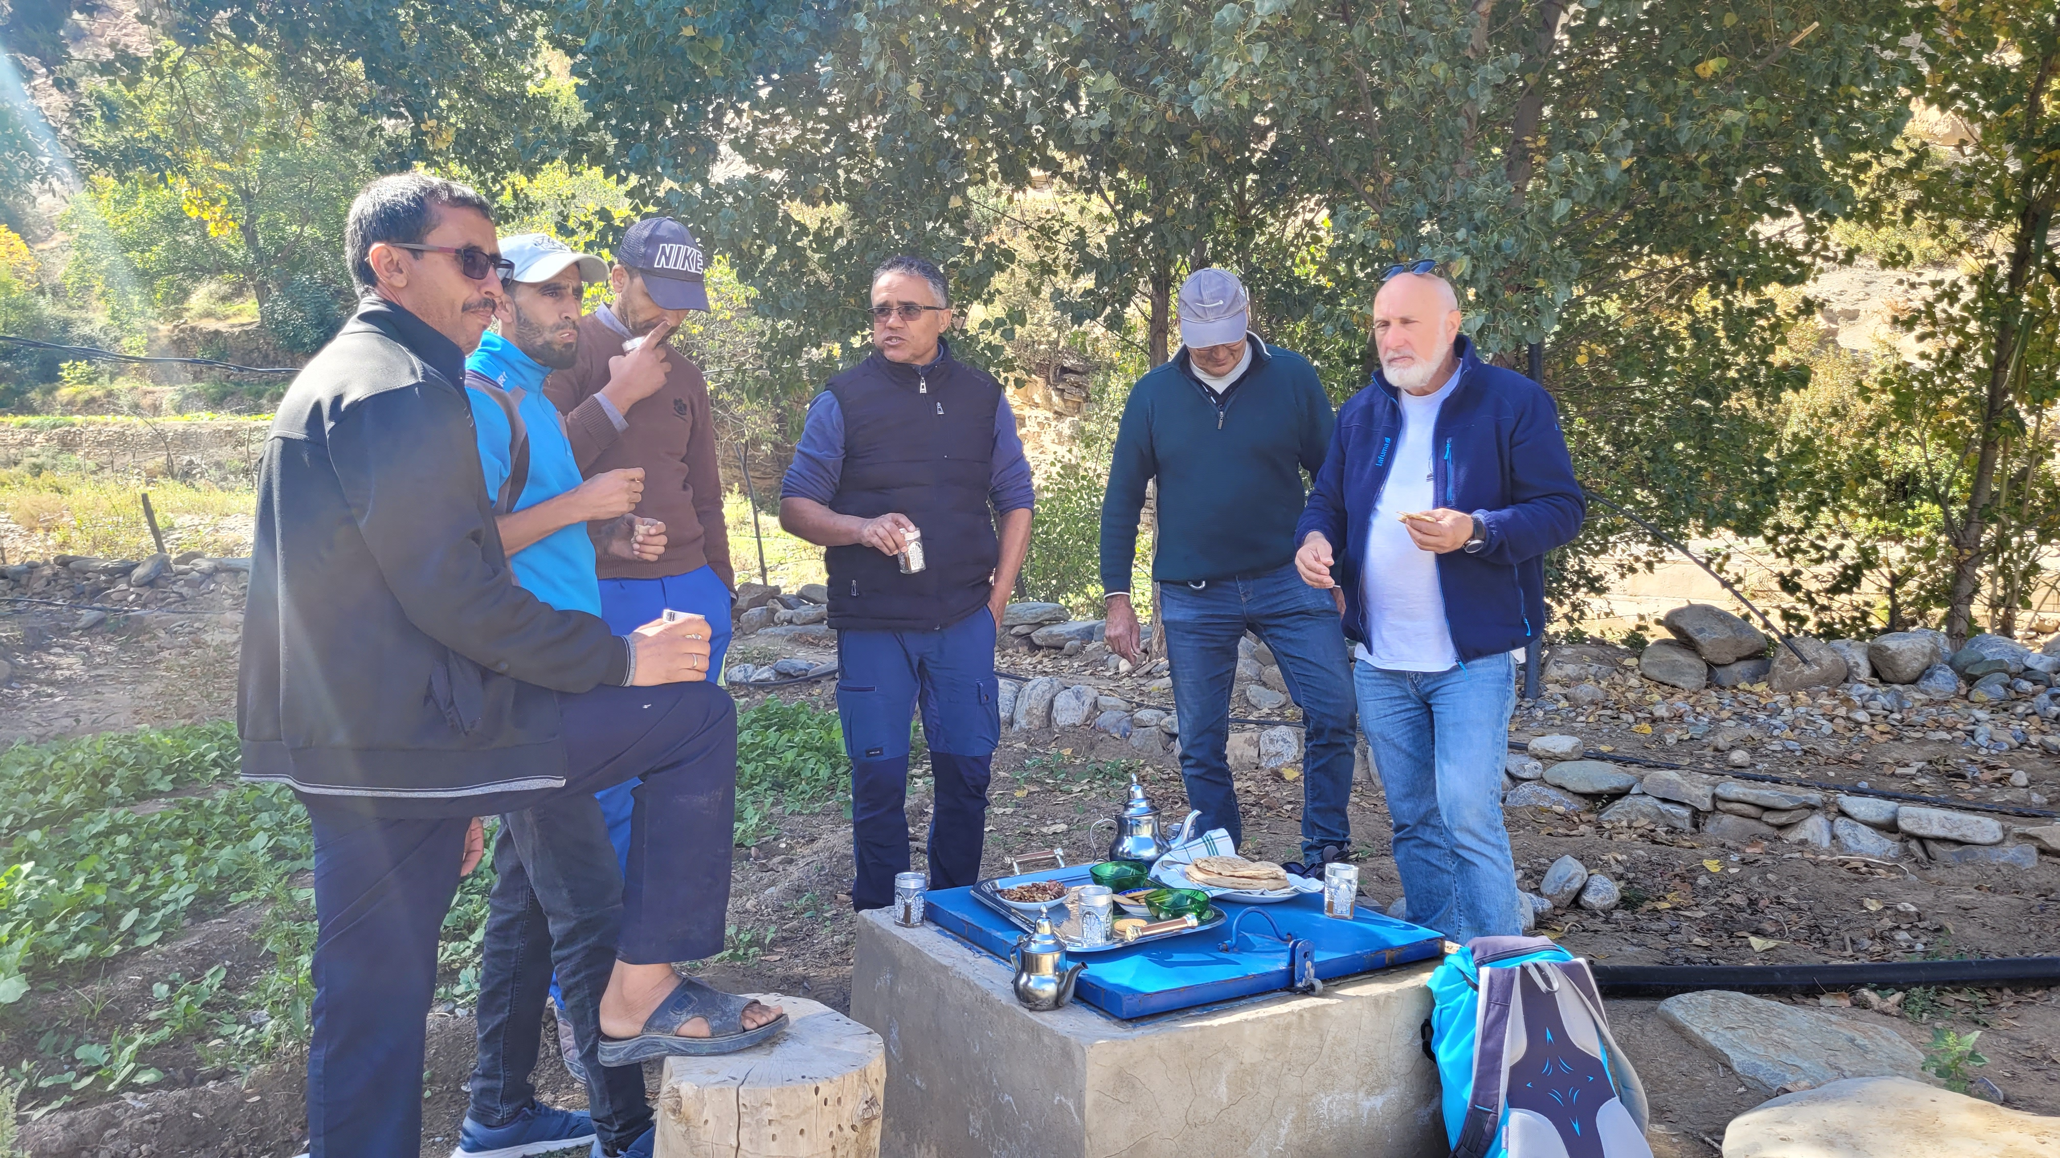
Réunion avec les représentants d’Amezray Smnid et le plombier/électricien, Oussin Jini.
Le pompage sur le terrain de Mohamed
Problèmes exposés, perplexité et inquiétude.
Devant le compteur extérieur
Thé et petits gâteaux, moment de convivialité inattendu, un secret de nos amis !

Slide 6
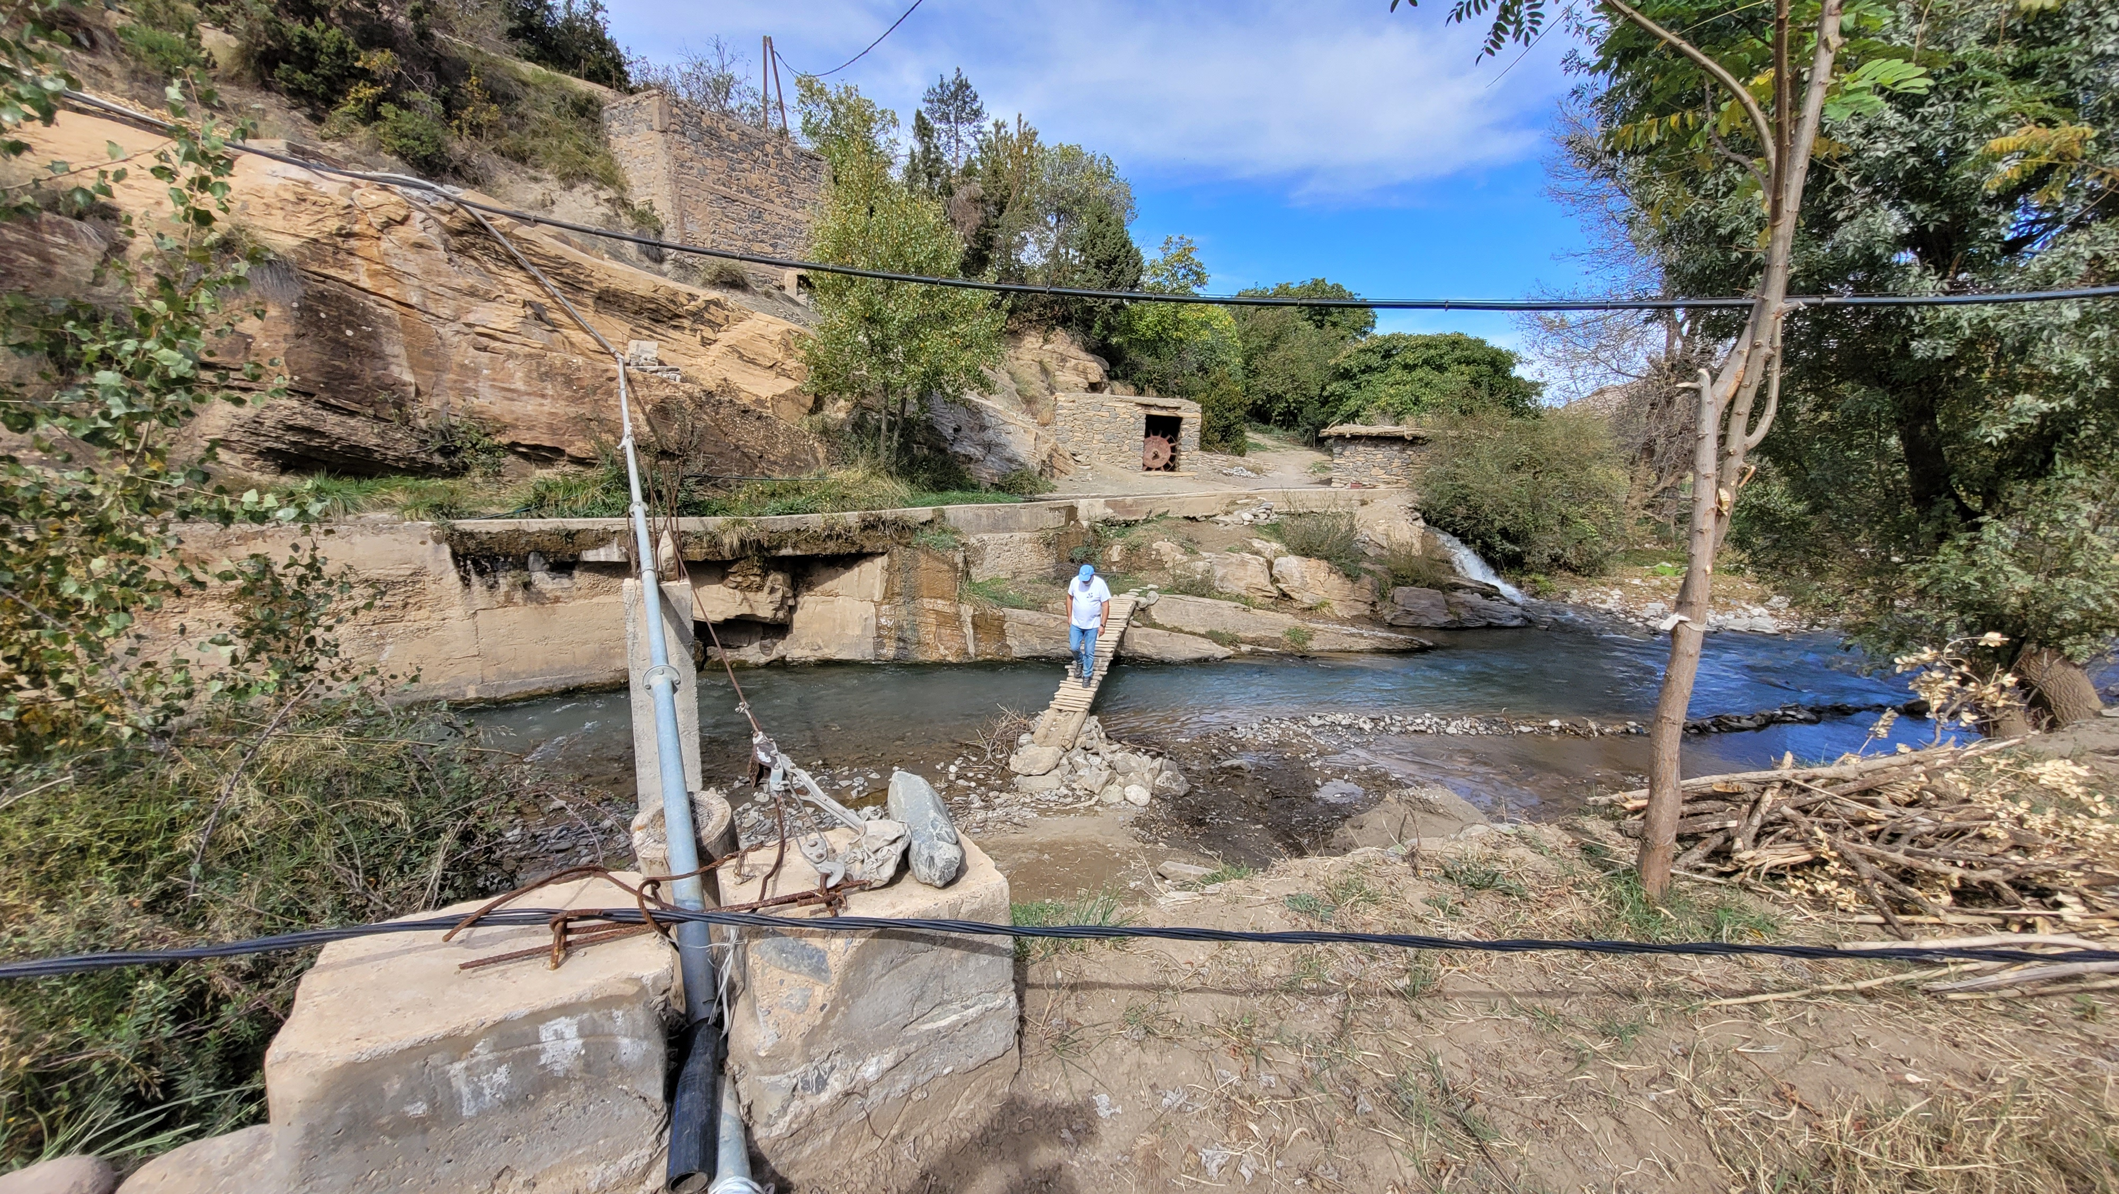
Tuyaux d’eau et câbles électriques s’entrecroisent. Gel? rouille et fuites? Coupures de courant?

Slide 7
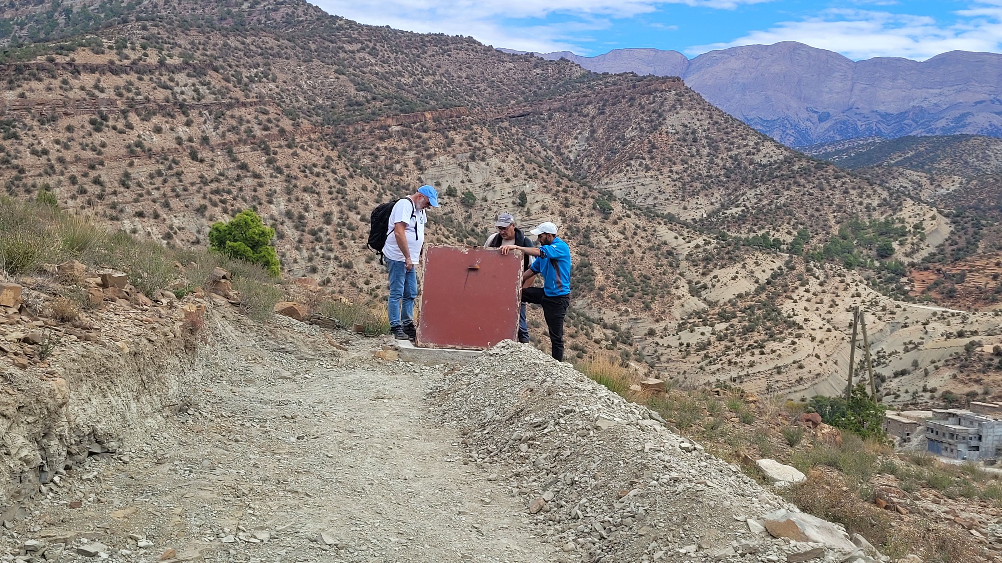
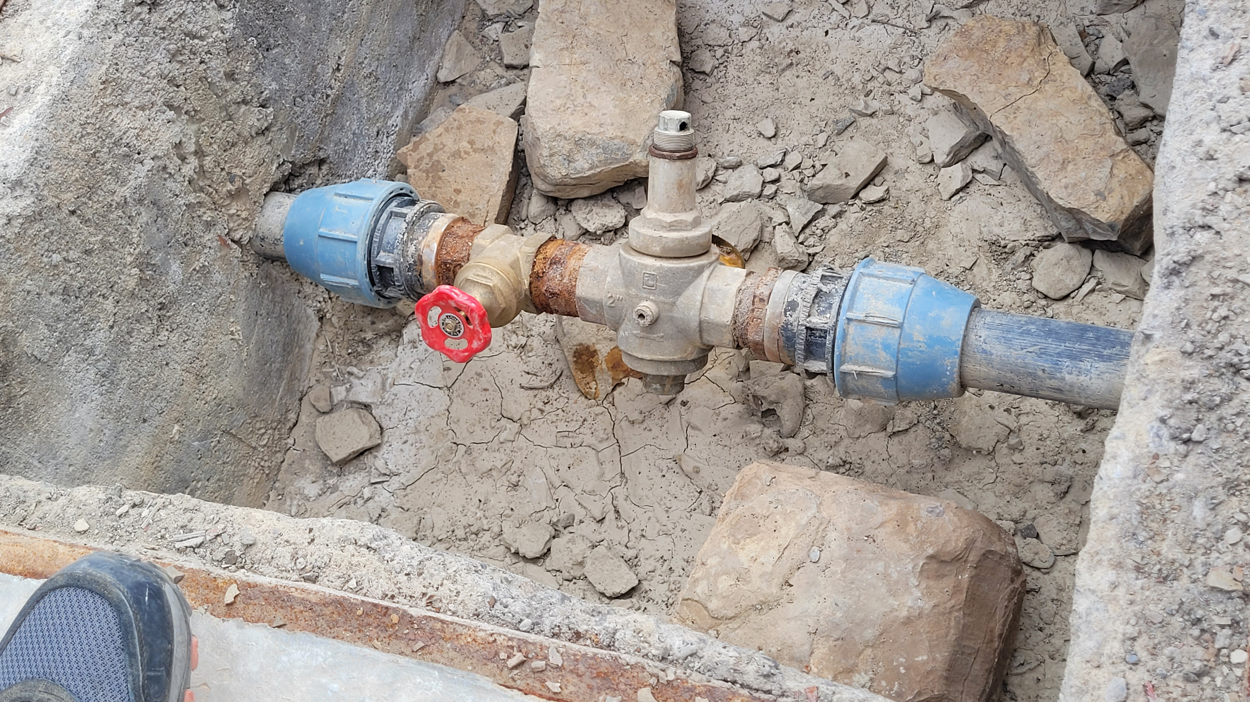
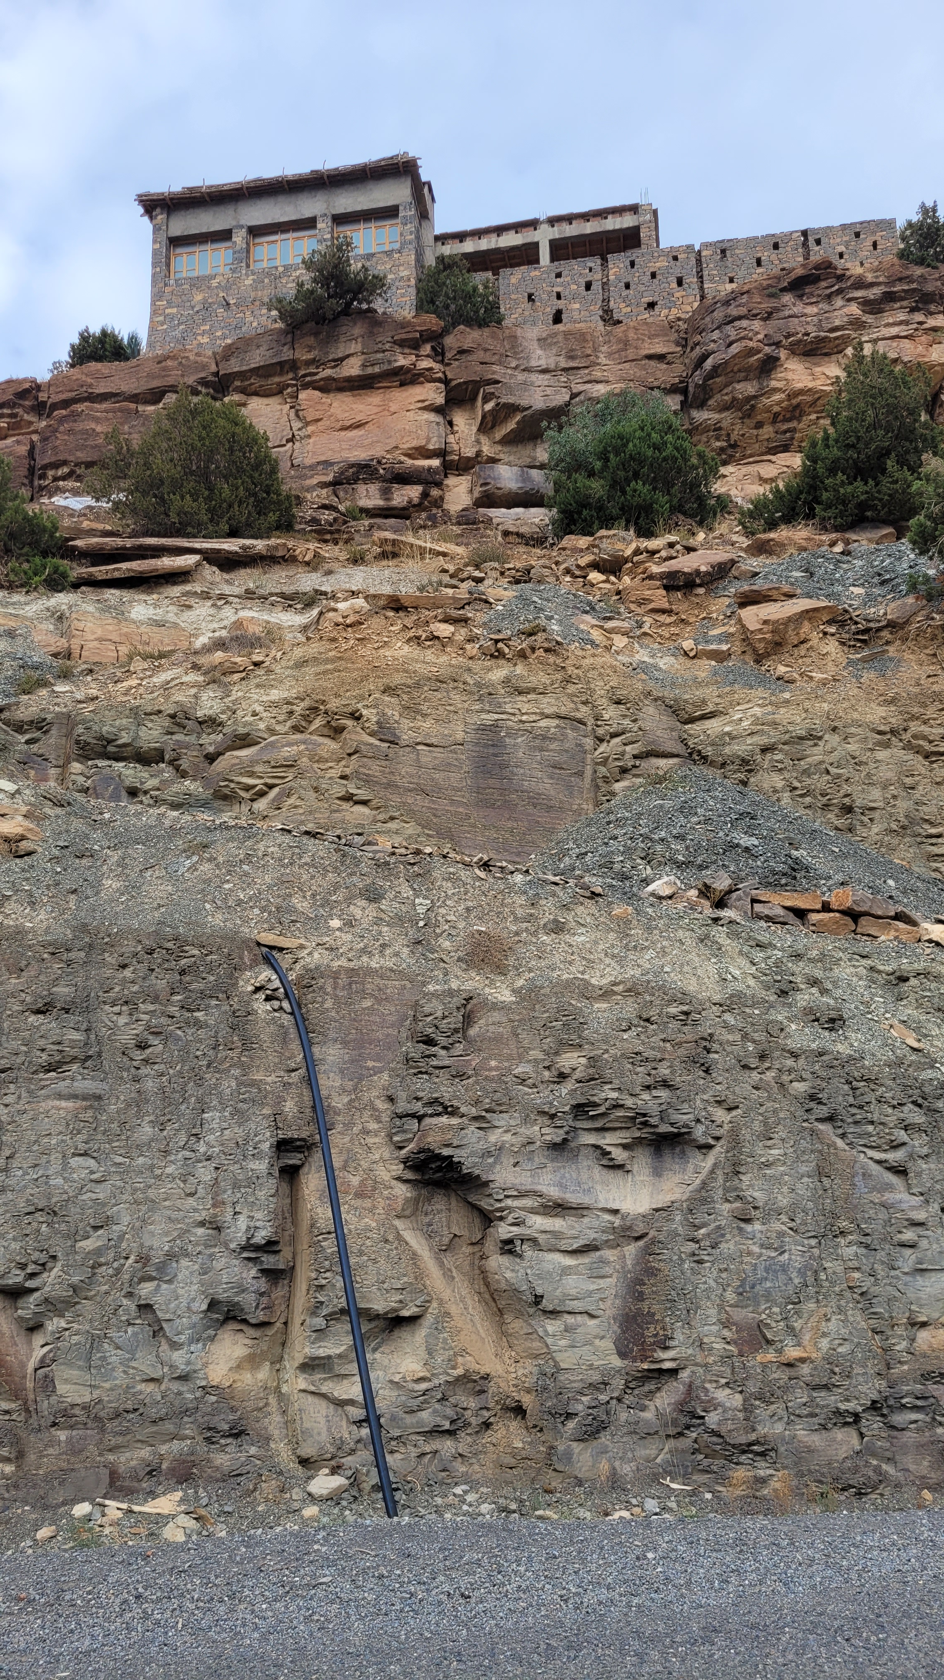
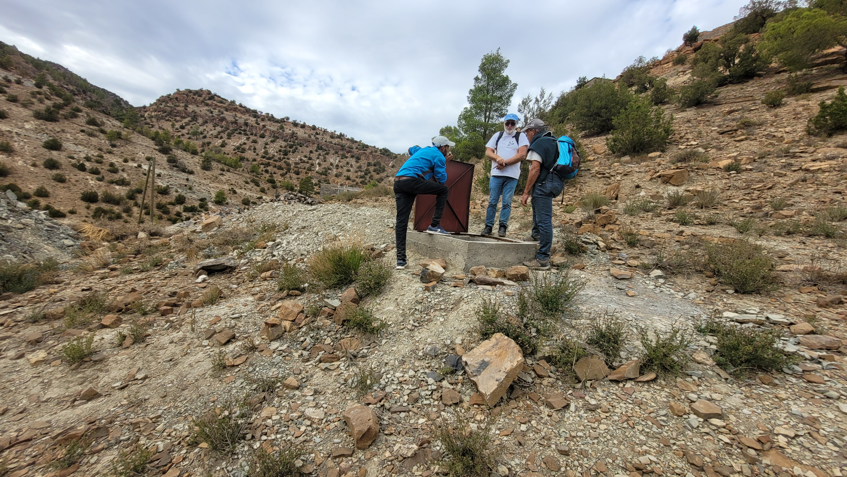
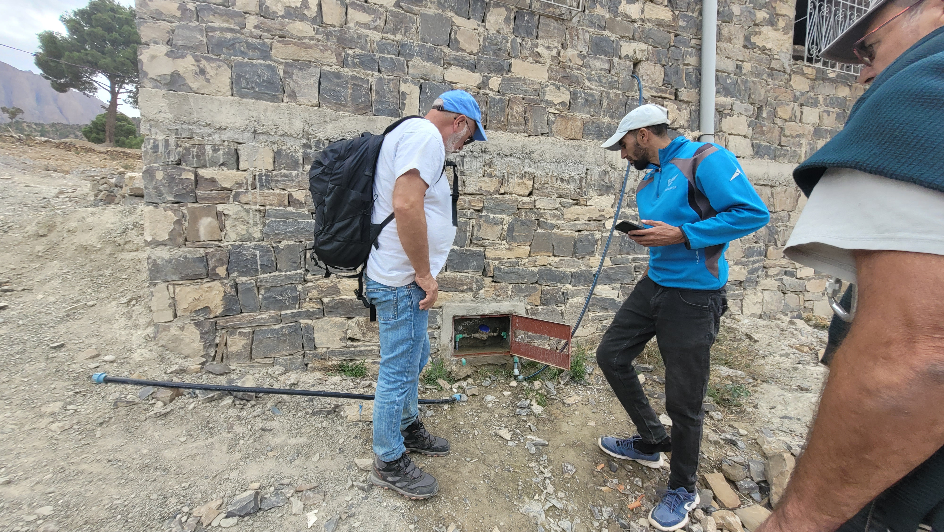
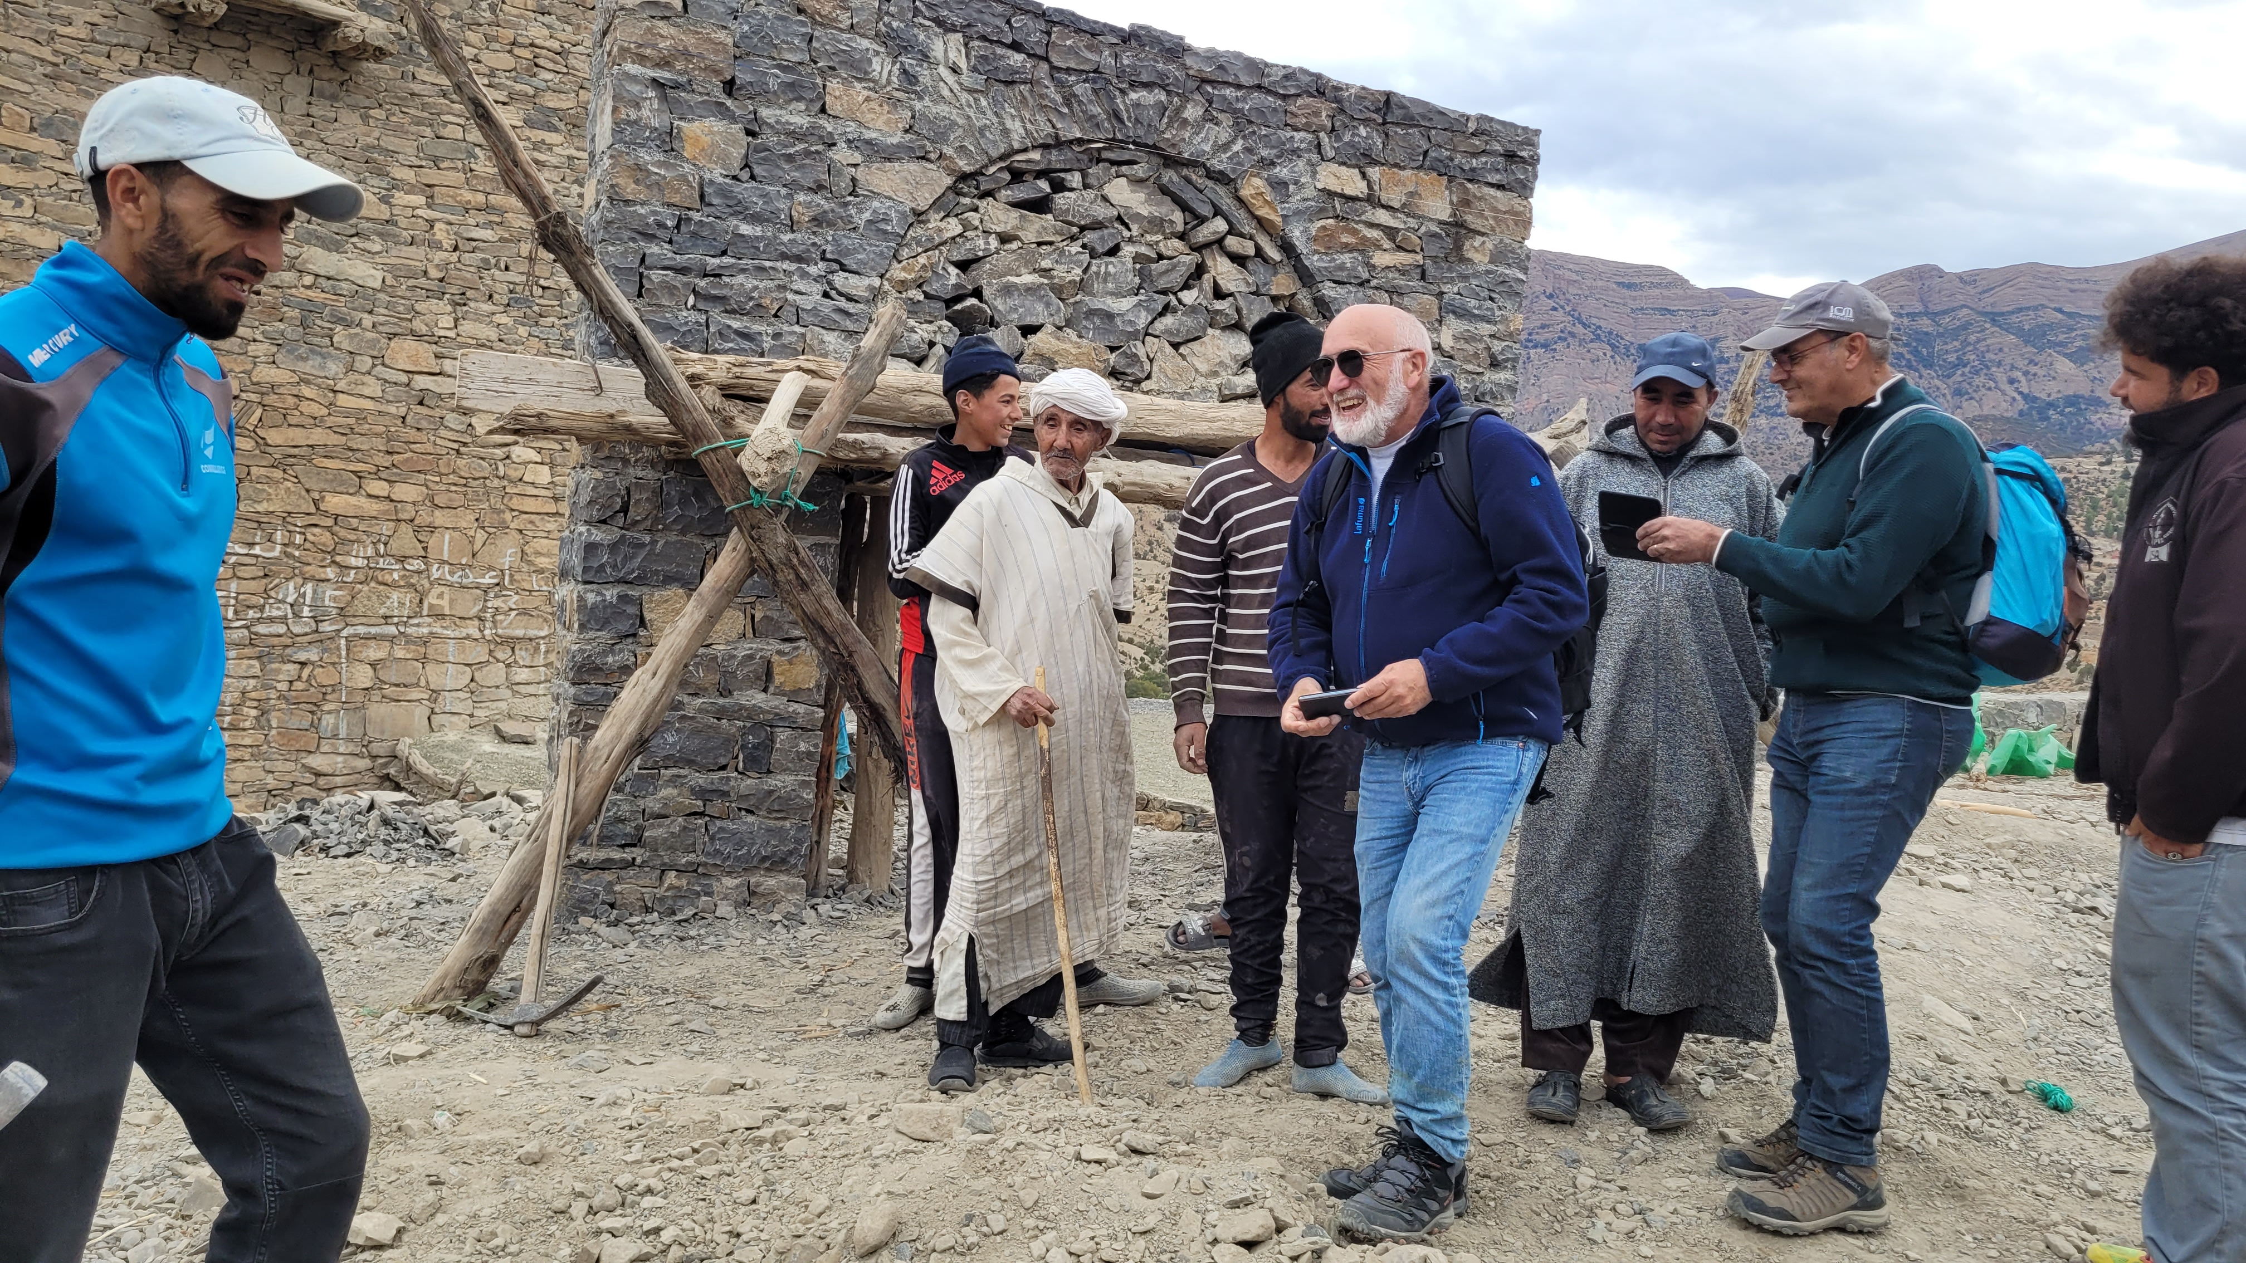
Avec notre guide, Mohamed, qui gère les compteurs d’eau, nous arpentons la vallée pour repérer où passe l’eau, les tuyaux, les regards, l’état des raccords, les fuites…

Slide 8
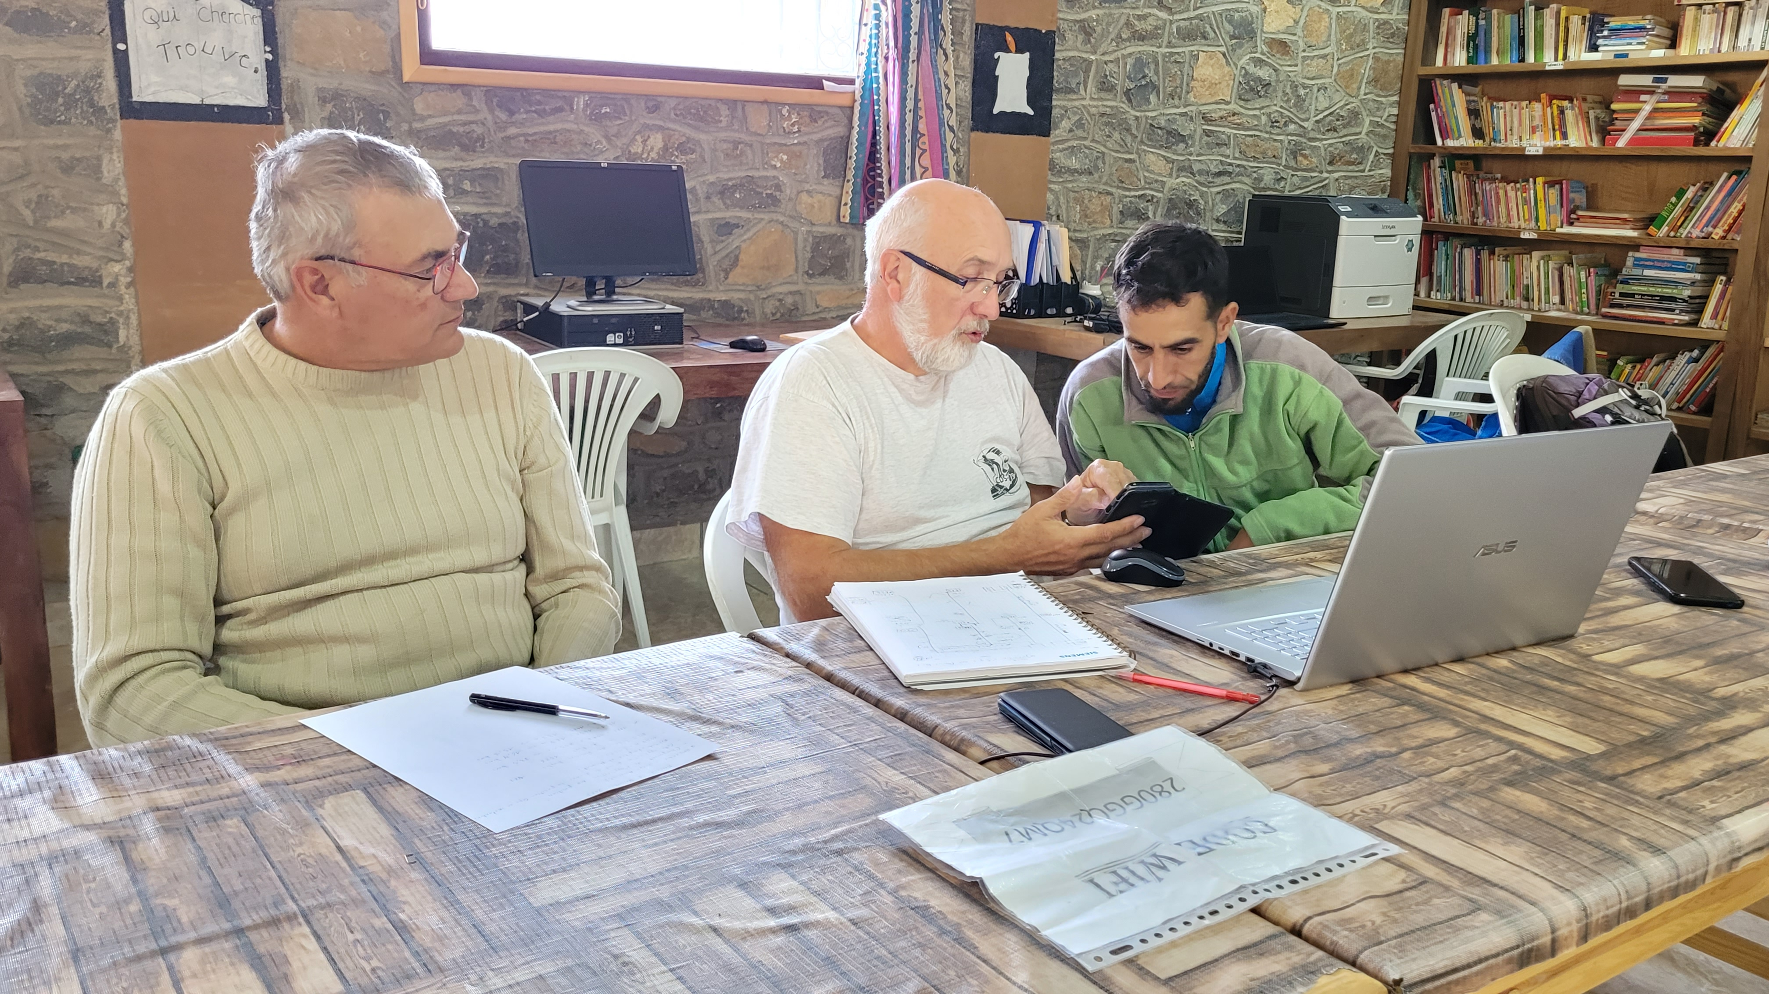
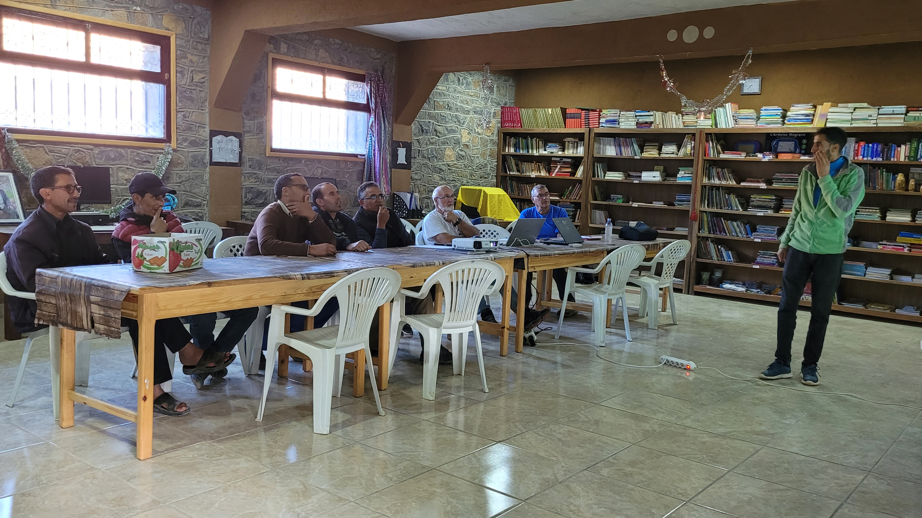
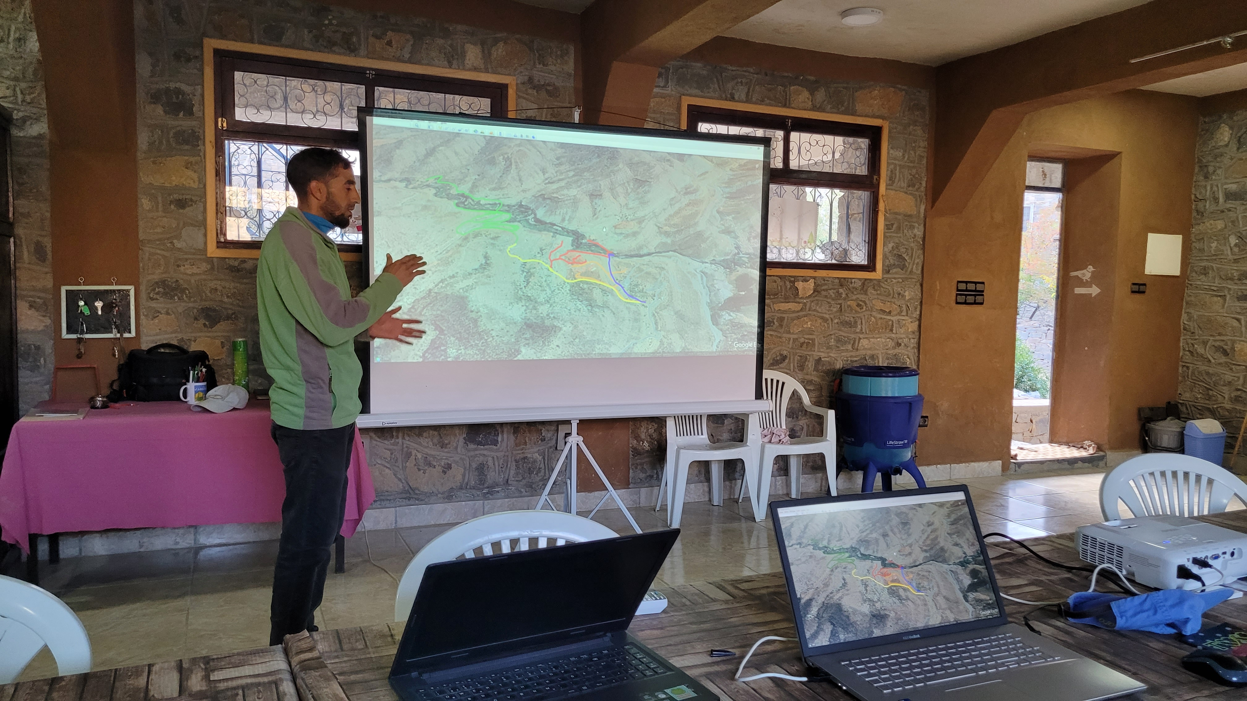
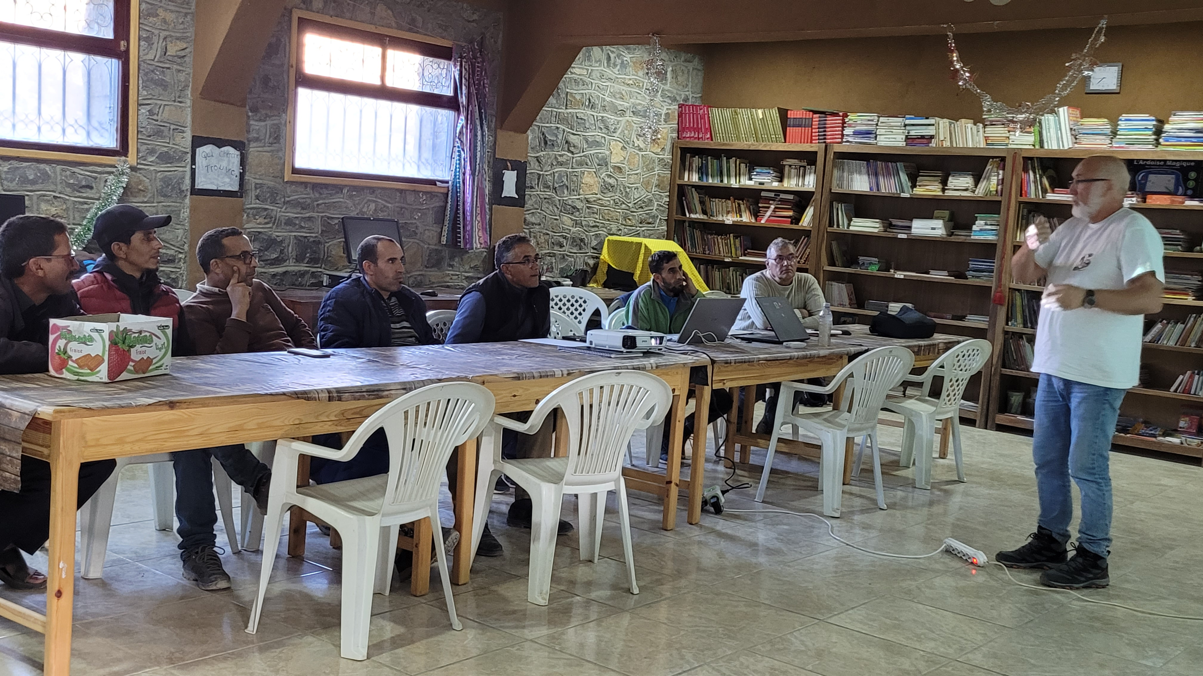
Les points relevés précédemment sont rentrés dans l’ordi.
Réunion avec les représentants d’Amezray Smnid, de la mairie et conseiller des associations. Le projet est présenté et expliqué par Mohamed et Gilles.

